Slide 1
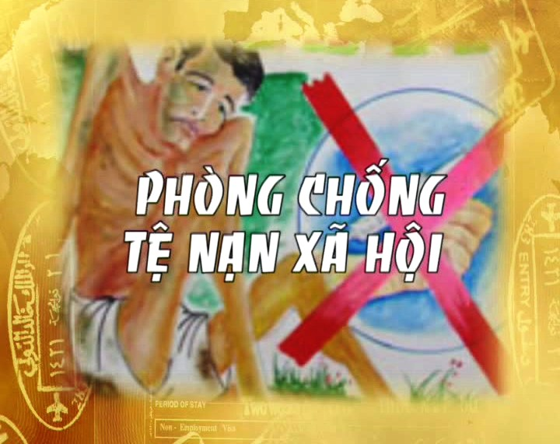
Bài 13

Slide 2
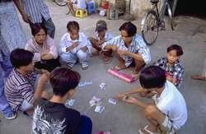
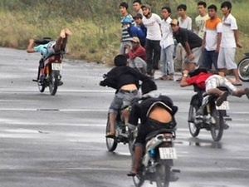
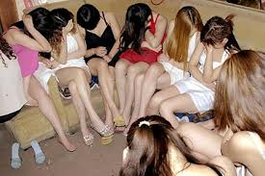
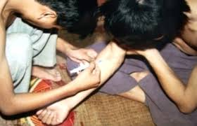

Slide 3
QUYỀN KHIẾU NẠI, TỐ CÁO CỦA CÔNG DÂN
PHÒNG, CHỐNG TỆ NẠN XÃ HỘI
Thế nào là tệ nạn xã hội?
Tác hại của các tệ nạn xã hội
Một số qui định của pháp luật
Trách nhiệm của công dân

Slide 4
Phòng, chống tệ nạn xã hội
Bài 13
I. ĐẶT VẤN ĐỀ: (sgk)
Em có đồng tình với ý kiến của An không? Vì sao?
=> Em sẽ đồng tình với ý kiến của An, vì đánh bài ăn tiền là vi phạm pháp luật.

Slide 5
Phòng, chống tệ nạn xã hội
Bài 13
I. ĐẶT VẤN ĐỀ:
Em sẽ làm gì nếu các bạn cùng lớp cũng chơi như vậy?
--> Em sẽ can ngăn, giải thích cho các bạn hiểu…
Theo em P, H và bà Tâm có vi phạm pháp luật không và phạm tội gì? Họ sẽ bị xử lý như thế nào?
+ P, H: đánh bạc; hút thuốc phiện.
+ Bà Tâm: tổ chức đánh bạc; dụ dỗ trẻ em đánh bạc và hút thuốc phiện.
=> Họ sẽ bị xử lí theo quy định của Pháp luật.

Slide 6
Phòng, chống tệ nạn xã hội
Bài 13
I. ĐẶT VẤN ĐỀ:
II. NỘI DUNG BÀI HỌC:
1. Thế nào là tệ nạn xã hội?

Slide 7
Phòng, chống tệ nạn xã hội
Bài 13
Vi phạm đạo đức
Hậu quả xấu về mọi mặt đời sống xã hội
Hành vi sai lệch chuẩn mực xã hội
Vi phạm pháp luật

Slide 8
II. NỘI DUNG BÀI HỌC:
1.Thế nào là tệ nạn xã hội?
-Tệ nạn xã hội là hiện tượng xã hội bao gồm những hành vi sai lệch chuẩn mực xã hội vi phạm đạo đức và pháp luật gây hậu quả xấu về mọi mặt đối với đời sống xã hội.

Slide 9
Hãy tìm một số hành vi về tệ nạn xã hội?
- Ví dụ như: ma tuý,mại dâm, cờ bạc, mê tín dị đoan, ….

Slide 10
- Ví dụ như: ma tuý,mại dâm, cờ bạc, mê tín dị đoan, ….

Slide 11
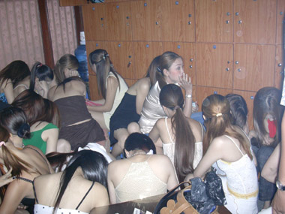
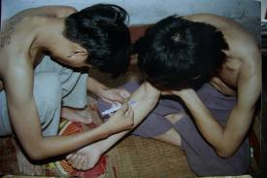
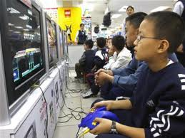
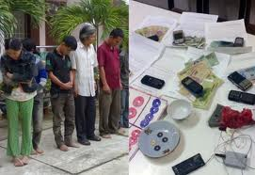
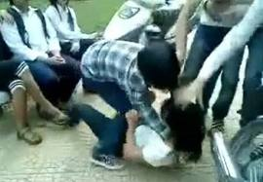
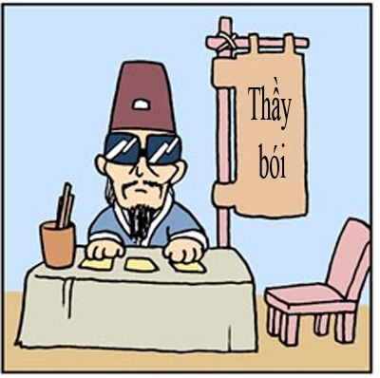
1
2
3
4
5
6

Slide 12
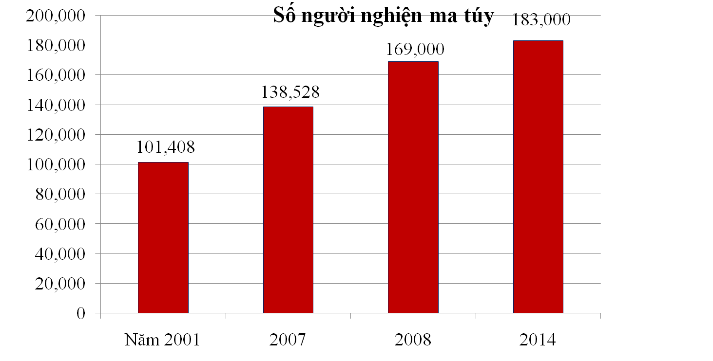
Biểu đồ số người nghiện ma túy qua các năm

Slide 13
Phòng, chống tệ nạn xã hội
Bài 13
I. ĐẶT VẤN ĐỀ:
II. NỘI DUNG BÀI HỌC:
1.Thế nào là tệ nạn xã hội?
2.Tác hại của các tệ nạn xã hội:

Slide 14
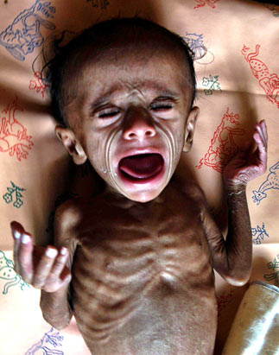
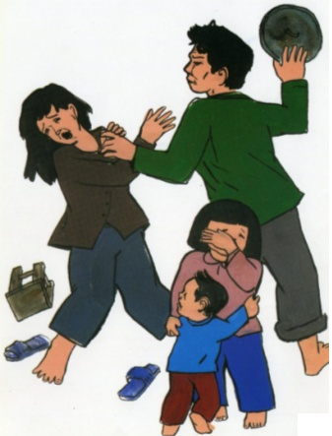
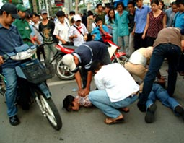
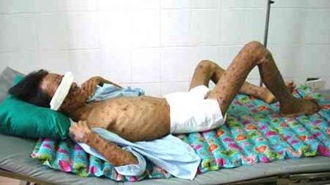
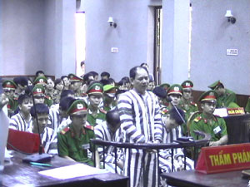
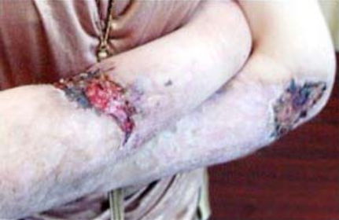
Hậu quả để lại khi mắc vào của tệ nạn xã hội

Slide 15
TÁC HẠI CỦA TỆ NẠN XÃ HỘI
BẢN THÂN
Ảnh hưởng xấu đến sức khỏe, tinh thần, đạo đức con người
Lười lao động.
Vi phạm pháp luật.
GIA ĐÌNH
Kinh tế cạn kiệt, ảnh hưởng đến đời sống vật chất và tinh thần
Gia đình tan vỡ.
XÃ HỘI
Mất trật tự an
toàn xã hội như:
trộm cắp, cướp
của, giết người...
Suy thoái giống
nòi, dân tộc.

Slide 16
2. Tác hại của tệ nạn xã hội:
Ảnh hưởng xấu đến sức khỏe, tinh thần, đạo đức con người, làm thiệt hại kinh tế gia đình và đất nước, phá vỡ hạnh phúc gia đình, gây mất trật tự an ninh xã hội, làm băng hoại giá trị đạo đức truyền thống, suy thoái giống nòi, dân tộc.

Slide 17
Phòng, chống tệ nạn xã hội
Bài 13
Những nguyên nhân nào khiến con người sa vào các tệ nạn xã hội? Trong đó nguyên nhân nào là chủ yếu?

Slide 18
* Nguyên nhân chủ quan:
- Không làm chủ bản thân.
Tò mò, ưa cảm giác lạ, thiếu hiểu biết.
- Lười lao động, ham chơi.
* Nguyên nhân khách quan:
- Gia đình bố mẹ bất hoà ly hôn.
Gia đình quá nuông chìu, quản lí con cái chưa tốt.
Do bạn bè rủ rê, lôi kéo, bị lừa, bị khống chế.
- Ảnh hưởng của văn hoá phẩm đồi truỵ.

Slide 19
Bài tập 3: Hoàng lỡ dùng tiền đóng học phí của mẹ cho để chơi điện tử. Hoàng lo lắng không biết làm thế nào thì có một người nhờ Hoàng mang giao một túi nhỏ đi giao, rồi sẽ cho Hoàng một số tiền. Hoàng tự nhủ làm theo lời bà hàng nước còn hơn bị mẹ mắng.
Theo em, ý nghĩ của Hoàng là đúng hay sai? Nếu em là Hoàng, em sẽ làm gì ?
Trả lời: Ý nghĩ của Hoàng là sai bởi vì làm như vậy Hoàng đã lừa dối mẹ. Nếu là hàng cấm thì Hoàng còn vi phạm pháp luật.
=> Nên nhận lỗi với mẹ và xin mẹ tha thứ.

Slide 20
Tình huống 1:
Có người bạn rủ em trốn học để chơi điện tử ăn tiền.
Trả lời:
Em sẽ không đi chơi điện tử vì đó là tệ nạn xã hội.

Slide 21
Tình huống 2:
Có người rủ em hút thử Heroin.
Trả lời: - Em sẽ không hút Heroin dù chỉ một lần cũng gây nghiện.

Slide 22
Tình huống 3:
Có người lạ nhờ em chuyển hộ gói hàng mà em không biết trong đó có gì?
Trả lời: - Em sẽ không mang hộ khi không biết gói đồ đó là gì.

Slide 23

Để bảo vệ chính mình
KHÔNG THAM GIA
VÀO CÁC TỆ NẠN XÃ HỘI

Slide 24
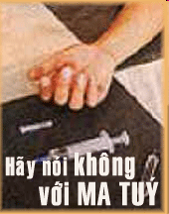

Slide 25


Slide 26
*Hướng dẫn học tập ở nhà :
- Học kĩ phần nội dung bài học.
Làm bài tập còn lại trong sách giáo khoa .
Tìm hiểu các quy định của pháp luật về phòng chống tệ nạn xã hội.
Công dân – học sinh cần làm gì để góp phần phòng chống tệ nạn xã hội?

